Slide 1
স্বা
গ
ত

Slide 2

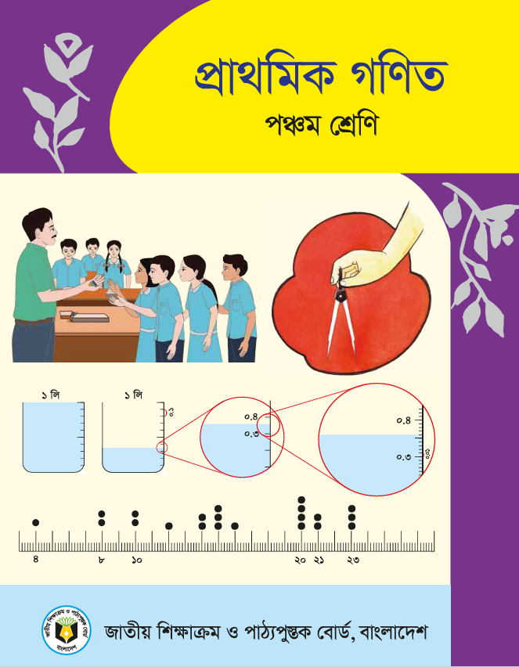
মোঃ কয়েছ আহমদ
শ্রেণিঃ পঞ্চম
বিষয়ঃ প্রাথমিক গণিত
অধ্যায়ঃ ৭
শিরোনামঃ গড়
পাঠঃ ৭৪
পিরিয়ডঃ ০১
পৃষ্ঠাঃ ১০৫-১০৬
সহকারী শিক্ষক
মোহাম্মদপুর এ. গফুর সপ্রাবি
দক্ষিণ সুরমা, সিলেট।
মোবাইল: 01710504502

Slide 3
    গড় কী তা বলতে পারবে।
    গড় নির্ণয় করতে পারবে।
দৈনন্দিন জীবনে গড় সংক্রান্ত সমস্যার সমাধান করতে পারবে।

Slide 4
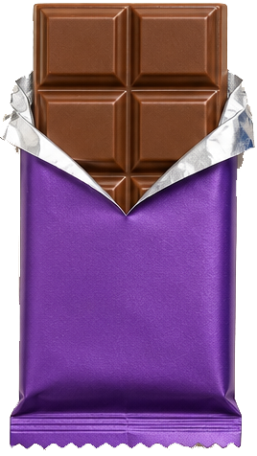
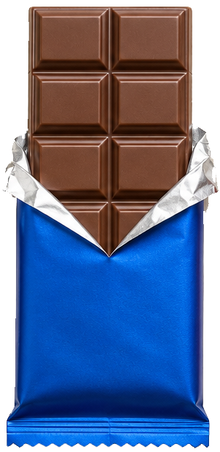
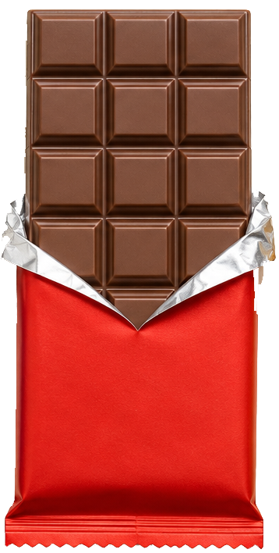
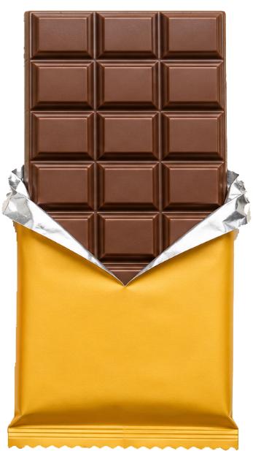
পাঠ সম্পর্কে পূর্বজ্ঞান যাচাই
নিচের ছবিগুলো মনোযোগ সহকারে দেখ।
চারটি প্যাকেটে যথাক্রমে ৪টি, ৮টি, ১২টি ও ১৬টি চকোলেট আছে। এই চার প্যাকেটের চকোলেট ৪ জন শিক্ষার্থীর মধ্যে সমানভাবে ভাগ করে দিতে হলে কী করতে হবে?
৪ টি চকোলেট
৮ টি চকোলেট
১২ টি চকোলেট
১৬ টি চকোলেট

Slide 5
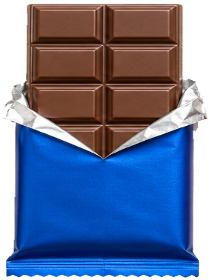
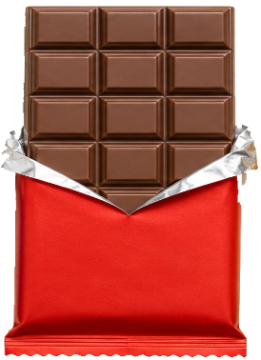
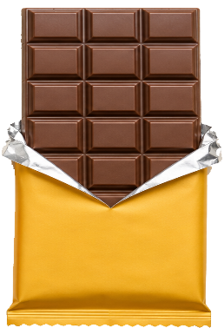
এসো সমস্যাটির সমাধান খাতার সাথে মিলাই
প্রথমে চকোলেটগুলো একত্র করতে হবে। এর মানে সংখ্যাগুলো যোগ করতে হবে। এর পর সবার মধ্যে সমানভাবে বন্টন করতে হলে ভাগ করতে হবে।
চারটি প্যাকেটে মোট চকোলেট = (৪, ৮, ১২, ১৬) টি
= ৪০ টি
∴ প্রত্যেকে চকোলেট পাবে = (৪০ ÷ ৪) টি
= ১০ টি
এই নিয়মকে বলে গড়।

Slide 6

আজকের পাঠ
গড়

Slide 7
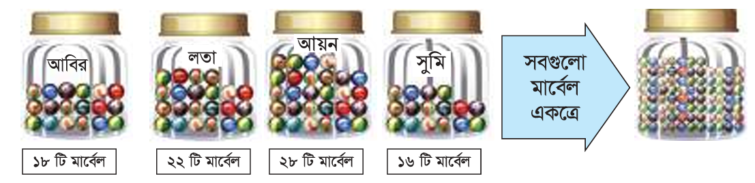

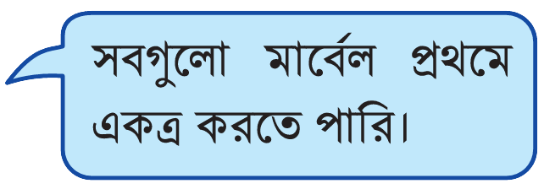
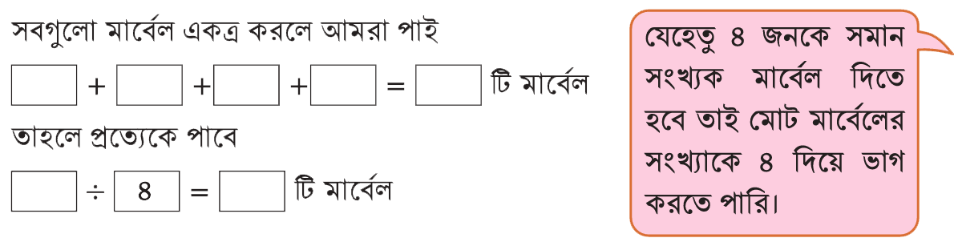
সমস্যাটি মনোযোগ সহকারে দেখি ও সমাধান করি
আবির, লতা, আয়ান ও সুমির কাছে যথাক্রমে ১৮টি, ২২টি, ২৮টি ও ১৬টি মার্বেল আছে। সবাইকে সমান সংখ্যক মার্বেল দিতে চাইলে প্রত্যেকে কতটি করে মার্বেল পাবে?

Slide 8
এখন বলো:
গড় কাকে বলে?
উত্তরঃ সমজাতীয় উপাত্তের মানগুলোর যোগফলকে উপাত্তের সংখ্যা দ্বারা ভাগ করলে ‘গড়’ পাওয়া যায়।
গড় =
সমজাতীয় উপাত্তের মানগুলোর যোগফল
÷
উপাত্তের সংখ্যা

Slide 9
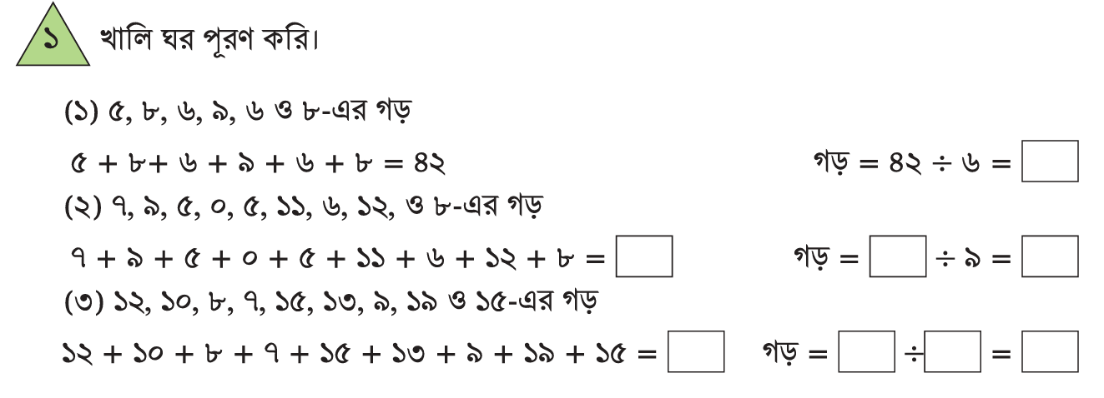
পাঠ্যবইয়ের পৃষ্ঠা নং ১০৬

Slide 10
নিচের সংখ্যাগুলোর গড় নির্ণয় করঃ
দল-১ :
৪, ৩, ৭, ৫, ৩
দল-২ :
২, ৩, ৫, ৮, ৪, ২, ৫, ২, ৪, ৩, ৭
দল-৩:
৮, ৯, ১২, ১১, ৭, ১০
দল-৪ :
১৭, ১৬, ২০, ১৯, ১৫, ২১

Slide 11
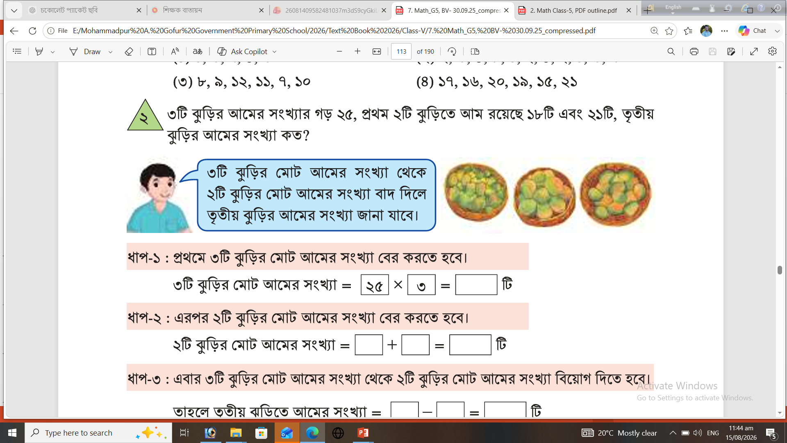
পাঠ্যবইয়ের পৃষ্ঠা নং ১০৬

Slide 12
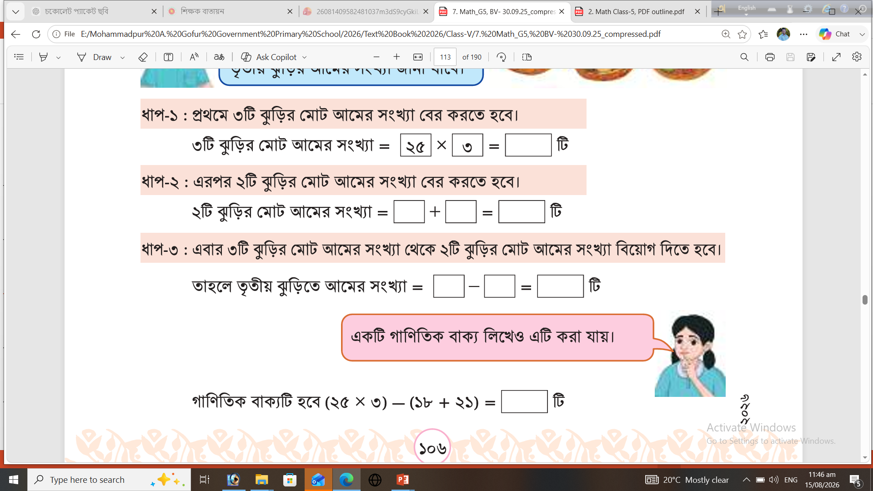
ধাপে ধাপে সমাধান দেখি:

Slide 13
ধাপে ধাপে সমাধান দেখি:
৭৫
১৮
২১
৩৯
৭৫
৩৯
৩৬

Slide 14
নিচের সংখ্যাগুলোর গড় নির্ণয় করিঃ
১) ৪, ৬, ৭, ৫, ৩, ৫
২) ৬, ২, ৮, ৪

Slide 15
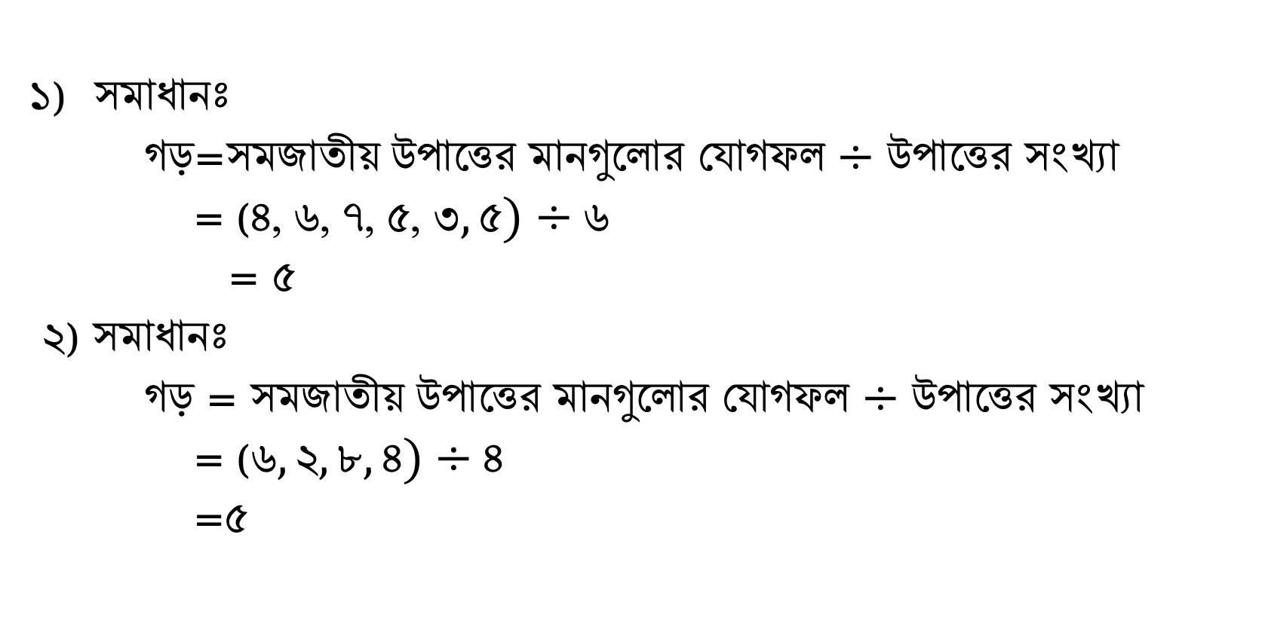
সমাধানঃ
গড়=সমজাতীয় উপাত্তের মানগুলোর যোগফল $÷$ উপাত্তের সংখ্যা
= (৪, ৬, ৭, ৫, ৩$, ৫)÷৬$
= ৫
২) সমাধানঃ
গড় = সমজাতীয় উপাত্তের মানগুলোর যোগফল $÷$ উপাত্তের সংখ্যা
= (৬$, ২, ৮, ৪)÷৪$
=৫

Slide 16
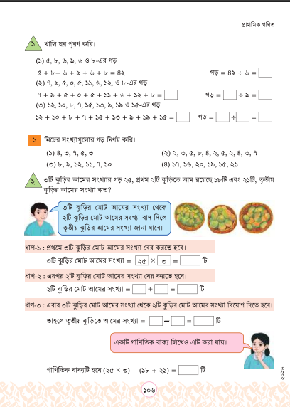
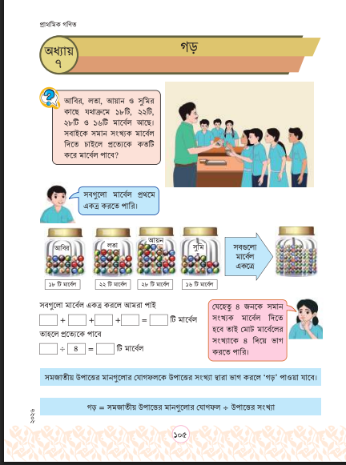
আজ আমরা শিখলাম ,কীভাবে গড় নির্ণয় করতে হয়

Slide 17
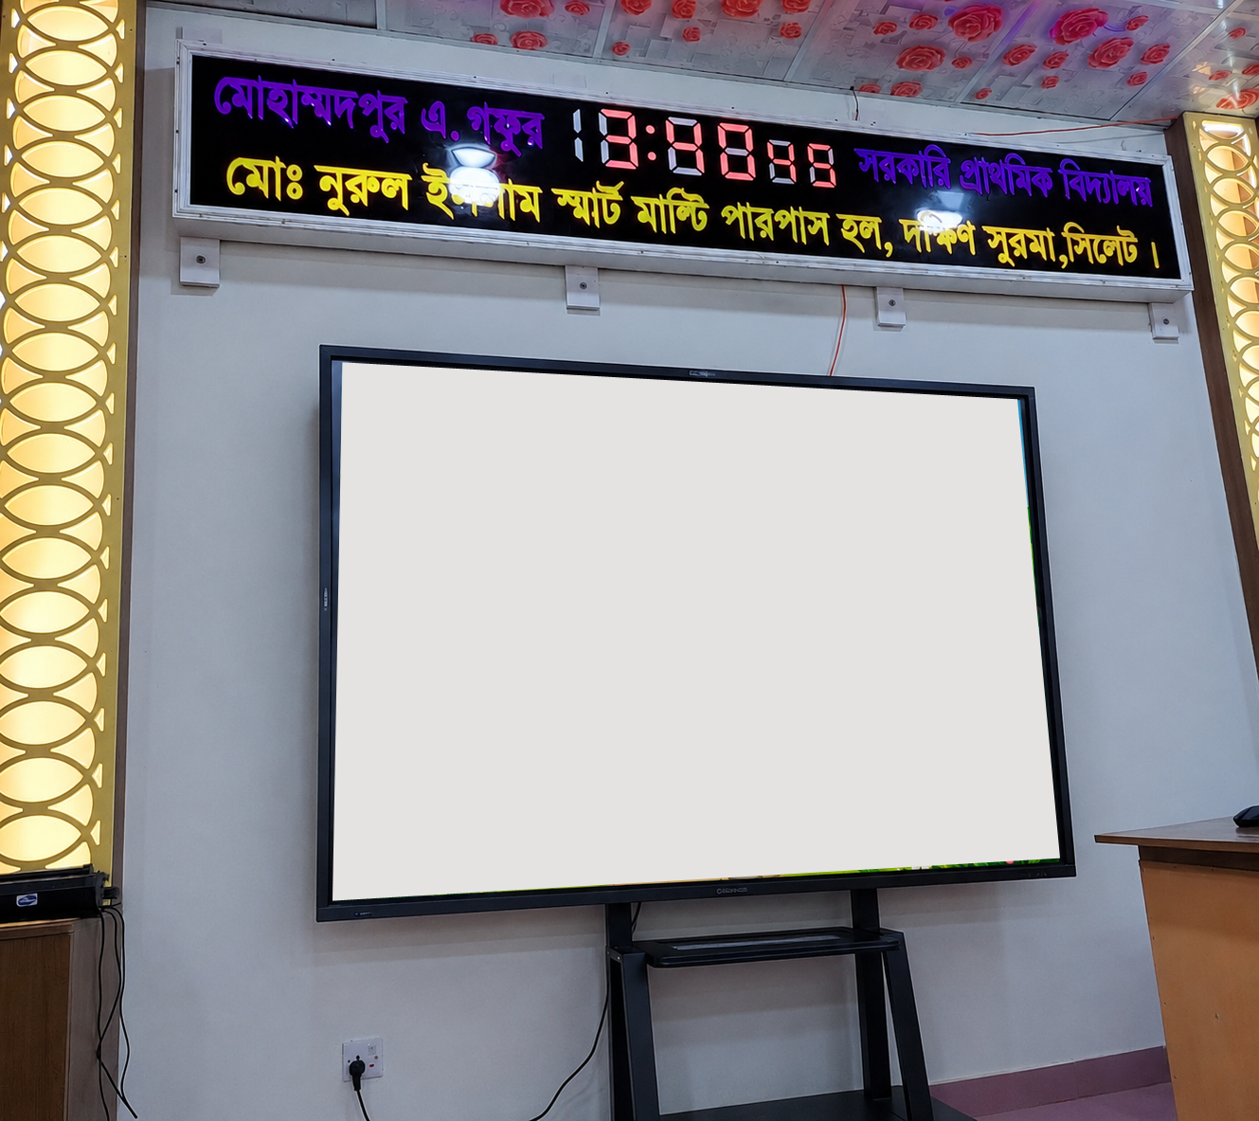
(১) গড় বলতে কী বুঝ?
(২) গড় কীভাবে নির্ণয় করবে?

Slide 18
৬টি পেয়ারার ওজন যথাক্রমে ৫৮ গ্রাম, ৫০ গ্রাম, ৬০ গ্রাম, ৫২ গ্রাম, ৫৪ গ্রাম ও ৫৬ গ্রাম।
পেয়ারাগুলোর মোট ওজন কত গ্রাম?
পেয়ারাগুলোর গড় ওজন কত গ্রাম?
১ম ৩টি পেয়ারার গড় ওজন কত গ্রাম?
শেষ ৩টি পেয়ারার ওজন কত গ্রাম?
১ম ও শেষ ৩টি পেয়ারার গড় ওজনের পার্থক্য কত গ্রাম?

